Slide 1
Herbářové etikety, jinak též schedy
a co na ně napsat, abychom se v nich vyznali nejen my, ale i ostatní

Slide 3
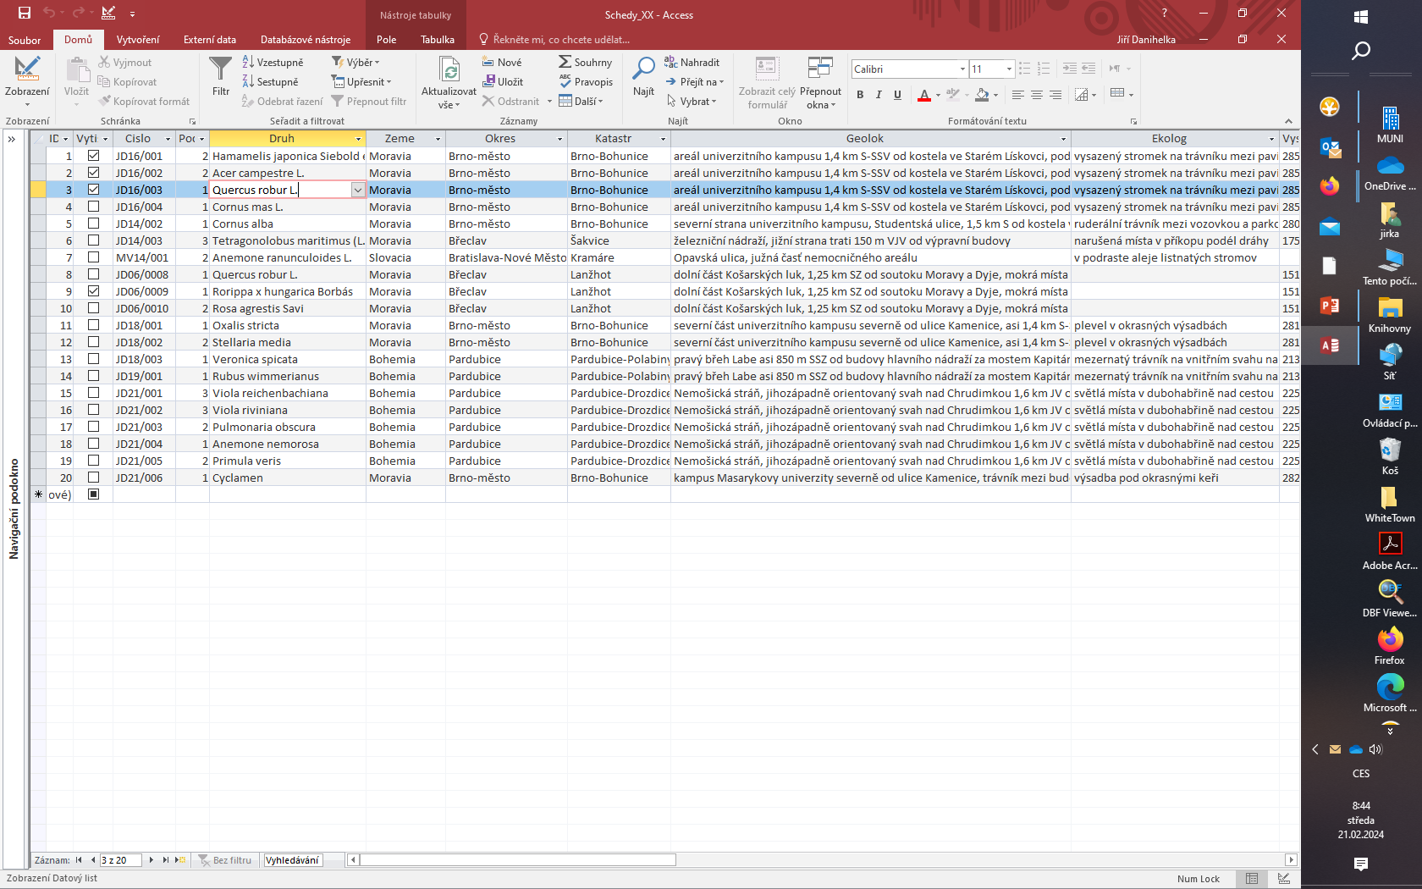

Slide 4
Co obsahuje scheda I
Číslo etikety
JD02/111, Grulich 23825, 54/23
Počet
Někdy se sbírají duplikáty nebo je potřeba rozdělit velkou rostlinu na části.
Taxon
Carex hirta, Prunus, Viola x vindobonensis

Slide 6
Co obsahuje scheda II
Variabilita
např. flore albo
Země
Česká republika; Kazachstán, Moravia, Gallia, Siberia
Oblast
fytogeografický okres nebo geomorfologický celek
Ile d’Ouessant
Okres
distr. Semily, distr. Mikulov, dep. Finistère, dep. Corse Haute, Kraków; bývalý okres nebo blízké město

Slide 8
Co obsahuje scheda III
Katastr
sídlo, k němuž naleziště vztahujeme; Aš, Břeclav- -Poštorná, Praha-Dejvice, Poysdorf, Montpellier
Geografická lokalizace (naleziště)
dolní část Košarských luk, 1,25 km SZ od soutoku Moravy a Dyje
Pavelkova louka, asi 1,9 km SSV od železniční zastávky (Lednice)
jižní svah Čistecké hůry (563), 2,8 km j. od kostela v severní části vsi

Slide 10
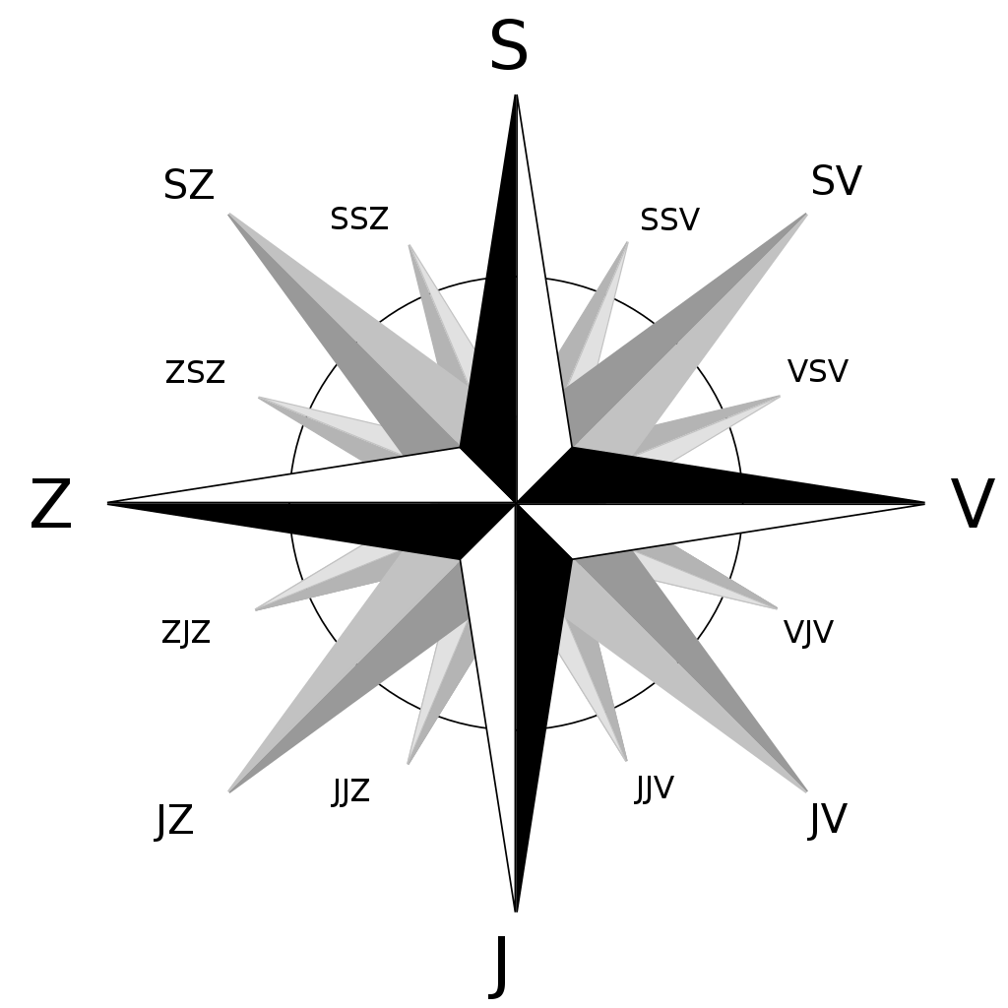

Slide 11
Vranovice, zahrada za domem č. p. 130. Pravidelně sečená louka mírného teplého podnebí s ovocnými stromy.
Kemp Borovina, 3,3 km od Podhradí nad Dyjí, plocha mezi chatkami
Brno-střed: park před Barvičova 33
Hnanice: lesopark 282 m od hotelu Vinice Hnanice směr JV
Zelená Hora: les Vojenského újezdu Březina, les na pravé straně od cesty na Kotáry, 2,7 km severovýchodně od Obecního úřadu v Zelené Hoře
Brno-Nový Lískovec:1800 m SZ od Univerzitního kampusu Bohunice

Slide 12
Co obsahuje scheda IV
Ekologická charakteristika místa (stanoviště)
podél vyschlého kanálu
nezapojený trávník na písku
louka svazu Cnidion venosi
banket silnice
skládka domovního odpadu
obnažené dno vypuštěného rybníka

Slide 14
Co obsahuje scheda V
Nadmořská výška
270 m n. m.; 1300–1500 m s. m. (s. m. = supra mare)
Zeměpisné souřadnice a přesnost (maximální chyba)
48°10'16''N & 18°58'03''E ± 200 m
Pole síťového mapování
7266; 7266/1, 7266a; 7165a25
Fytogeografický okres
15 (Východní Polabí)

Slide 16
Co obsahuje scheda VI
Datum sběru (die = dne)
2018-05-17 (nejvhodnější varianta); 17. 5. 1999; V. 2001
Sběratel
leg. J. Unar; J. Chrtek & B. Křísa; leg. = legit/legerunt
Určil
det. J. Kirschner; det. = determinavit

Slide 19
Poznámky v databázi
Revize
rev. = revidit; confirm. = confirmavit
Uložení
např. BRNU, BRNM, BRNL, PR, PRC, PR
Poznámka
chybná determinace, chromozomový počet,
uveřejnění nálezu

Slide 20
Super tipy při vyplňování databáze v programu MS Access
F2 umožní úpravu pole
Control+“ kopíruje data z odpovídajícího pole (záznamu) předcházející věty
Control PgDn/PgUp přesune kurzor na stejné pole předcházející/následující věty.
Ctrl F6 přepíná mezi okny téhož programu

